Slide 1
«Анализ миграции населения России по федеральным округам»
Семенов Д.С.
Группа Б17-71

Slide 2
Актуальность
Зачем?
Экономика
Политика
Социальная сфера
Почему?
Экономическая, политическая, национальная, правовая, расовая, культурная, религиозная, психологическая, культурная, экологическая ситуации и причины.
Для кого?
Правительство
Бизнес
Будущие мигранты\путешественники
Опыт и решения для анализа других стран

Slide 3
Существующие аналоги
 | Поддержка актуальности | Просмотр статистики | Удобный дизайн | Прогнозы | Доп. статистика | Сравнение показателей
Ростат gks.ru/folder/44941 | Нет | Нет (общая) | Да | Нет | Нет | Да (программно)
Моя система | Да | Да (по округам) | Нет | Нет | Да | Нет (визуально)

Slide 4
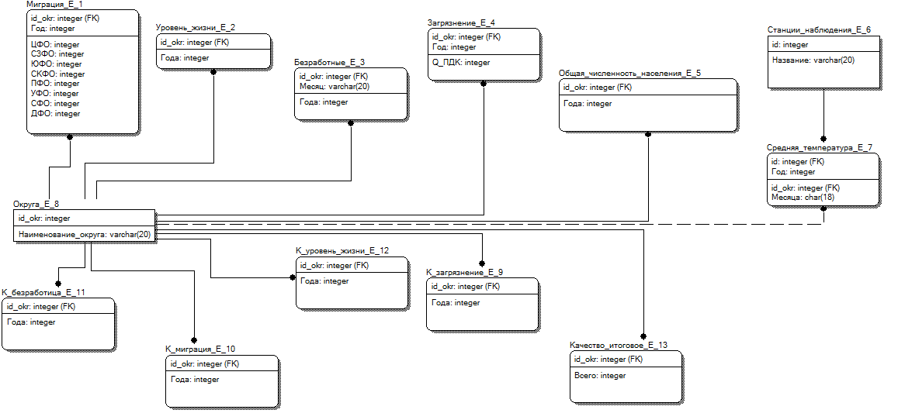
Разработка системы

Slide 5
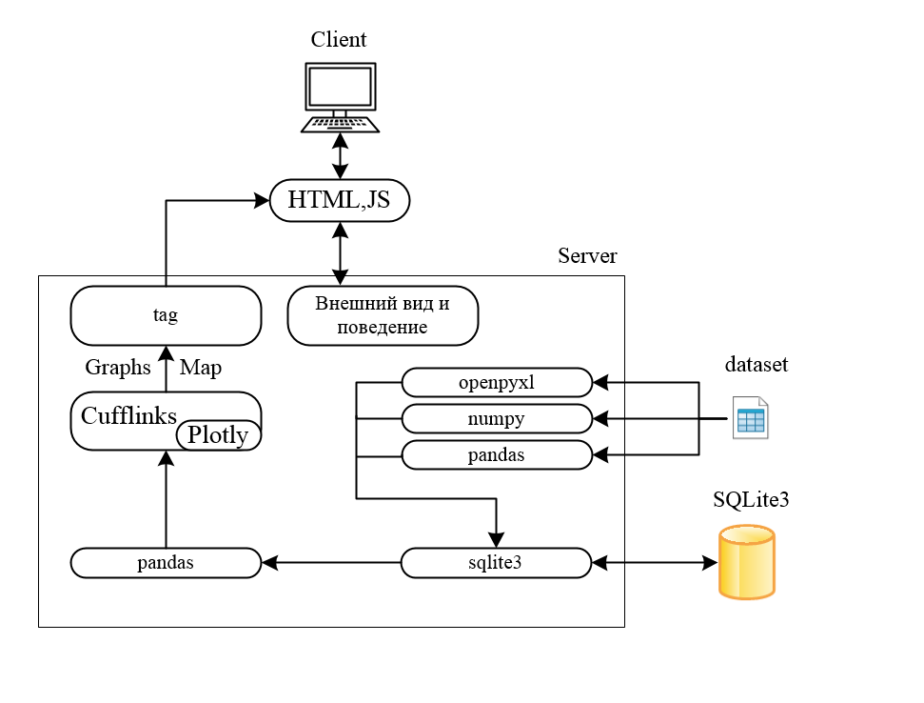
Разработка системы
Архитектура системы

Slide 6
Разработка системы
Структура системы

Slide 7
Реализация системы
Обработка и формирование данных
Python 3.8
Библиотеки:
Pandas, plotly, cufflinks, openpyxl, numpy, re
Работа с БД
SQL
Библиотеки:
sqlite3
Frontend
JS, HTML, PHP,CSS, Bootstrap

Slide 8
Результаты

Slide 9
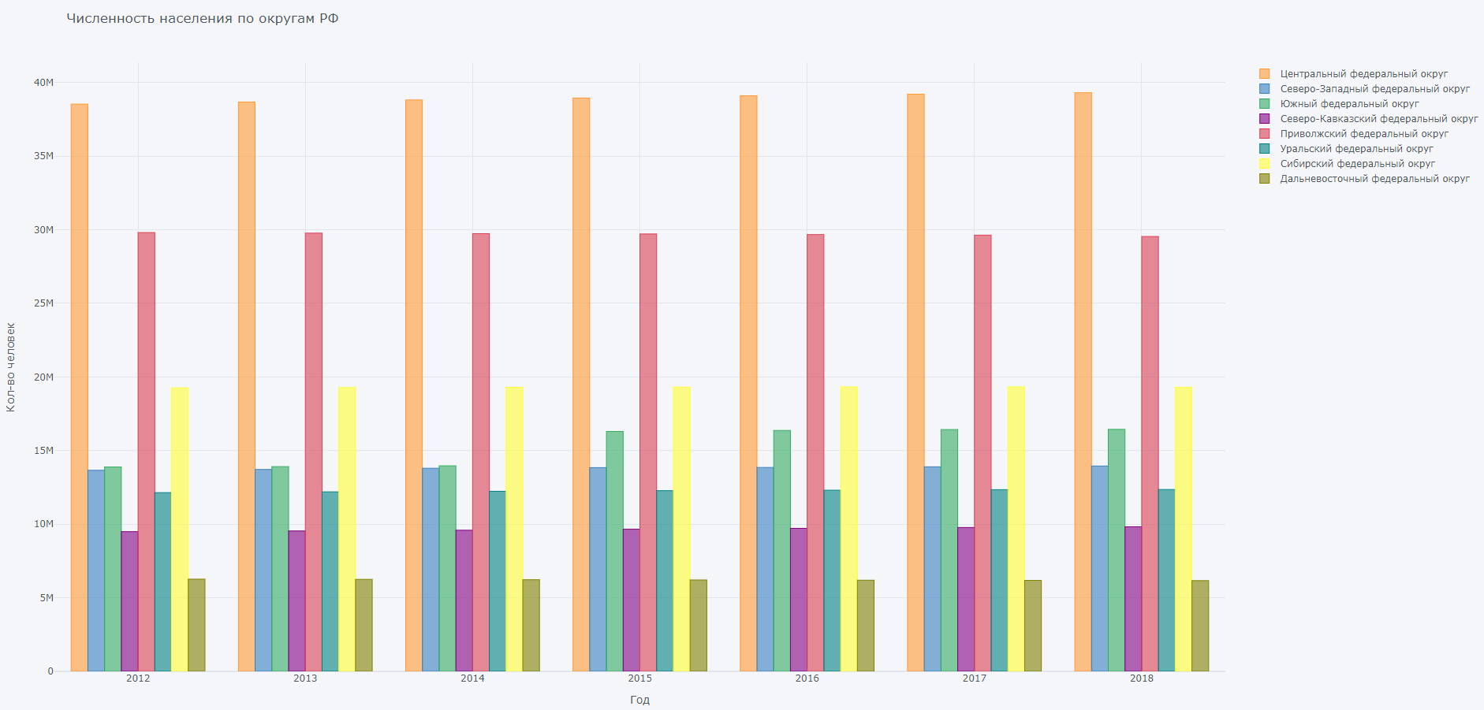

Slide 10
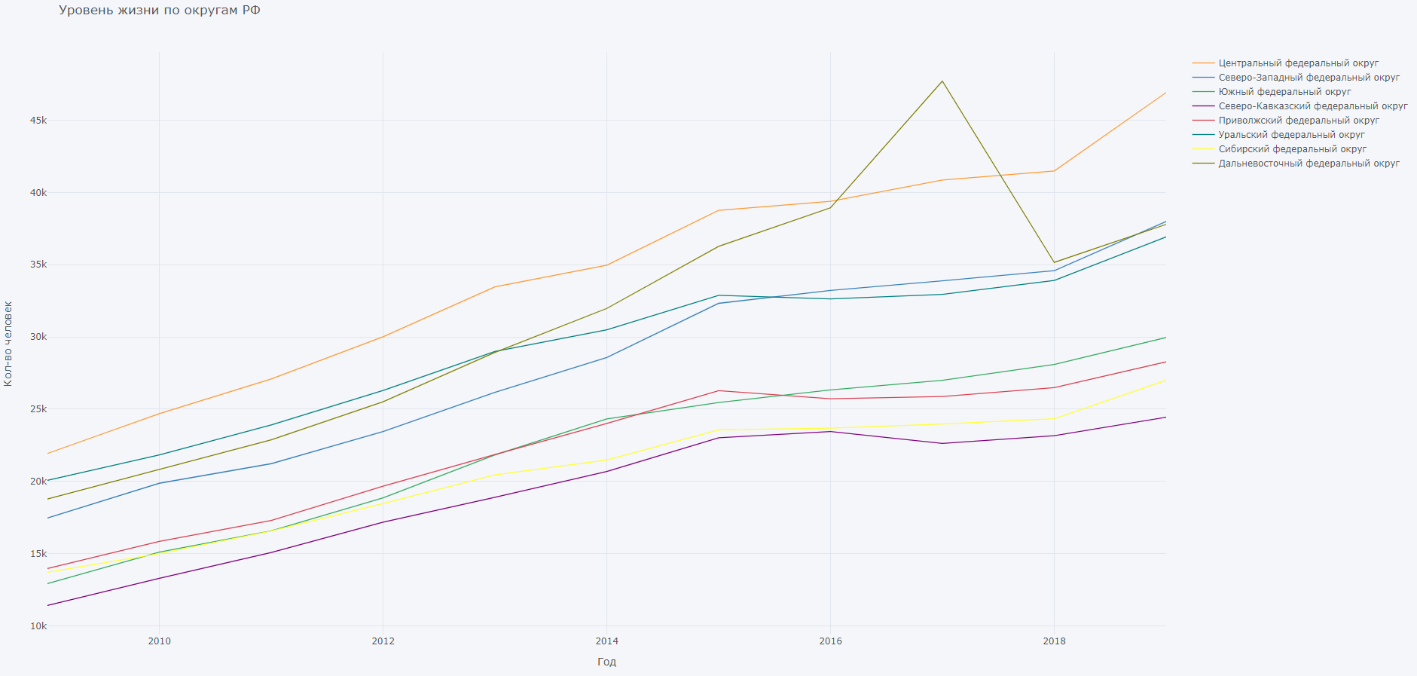

Slide 11
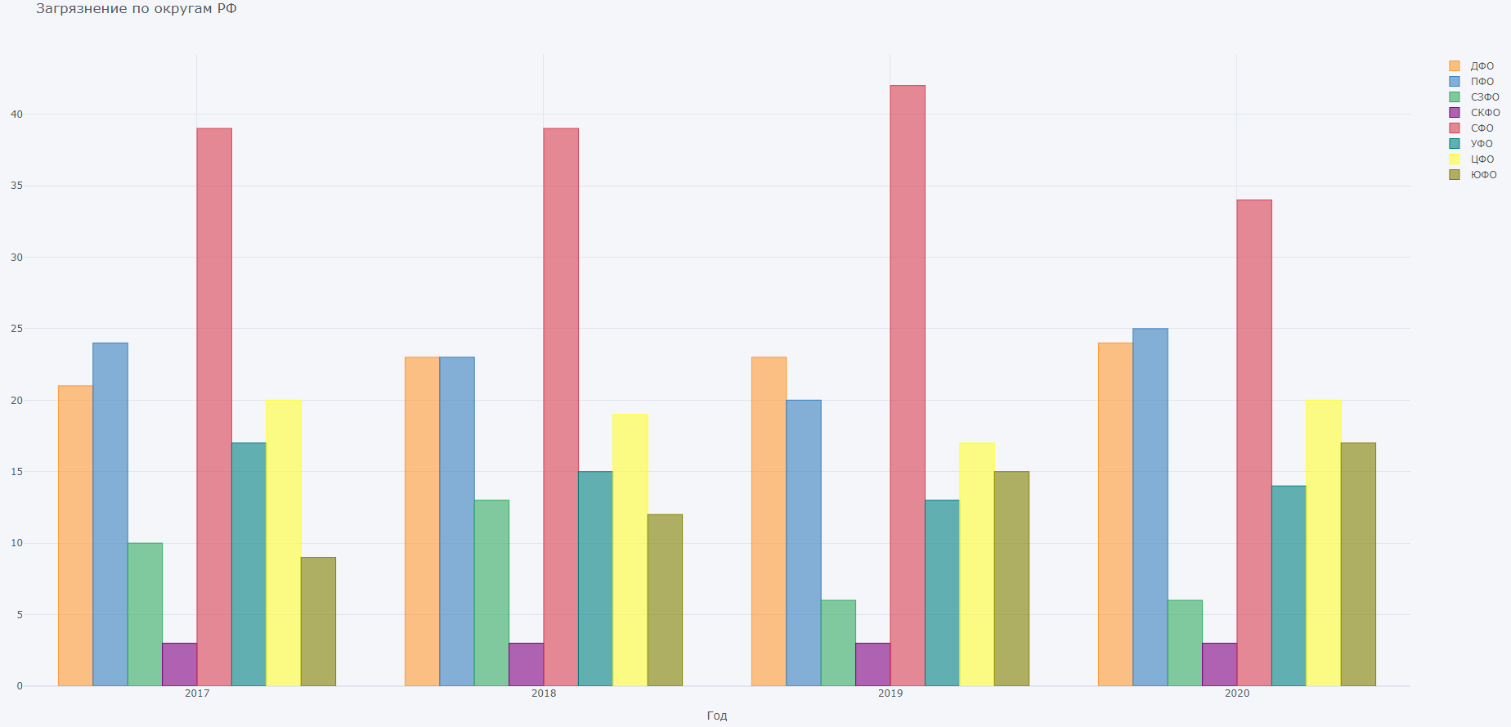

Slide 12
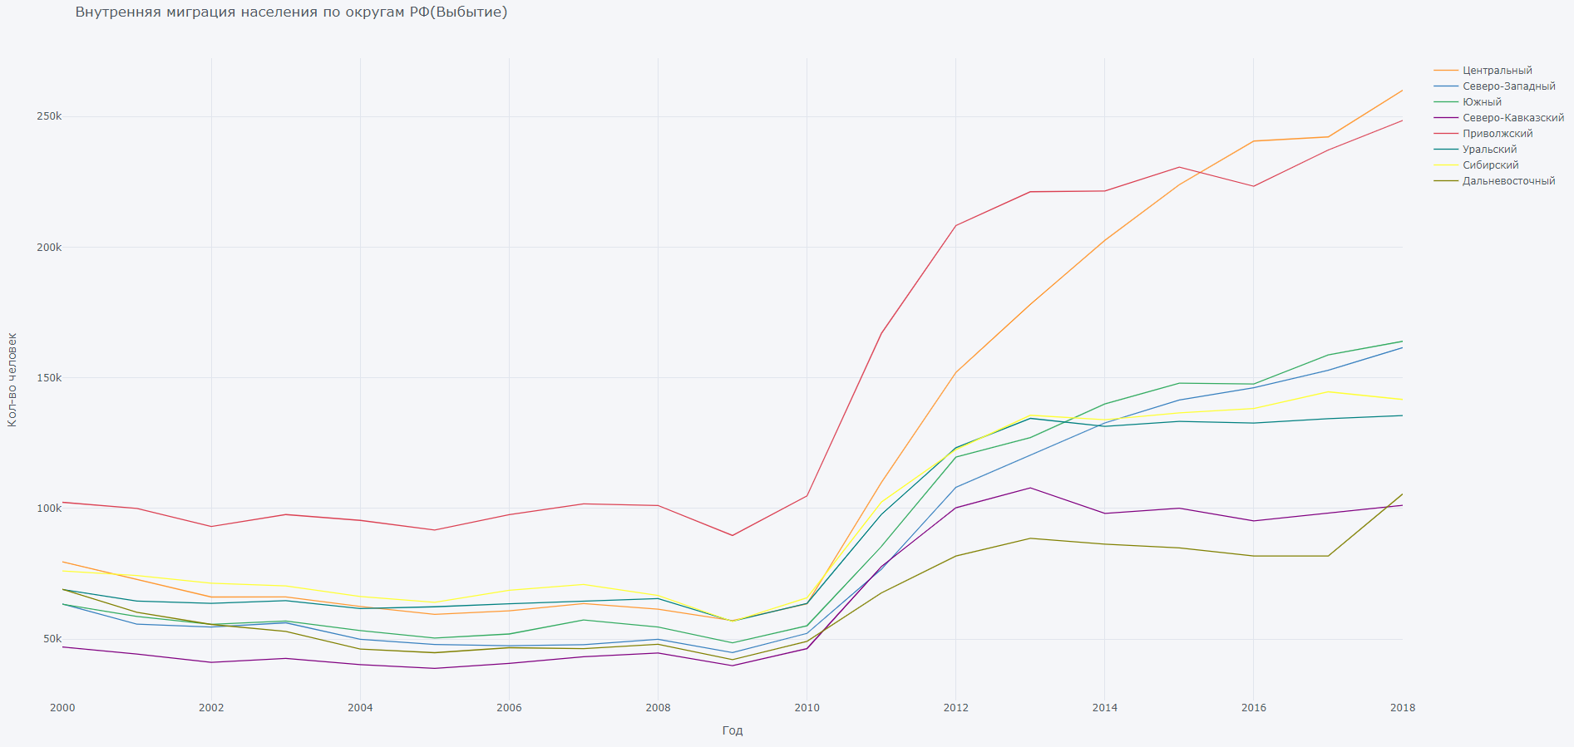

Slide 13
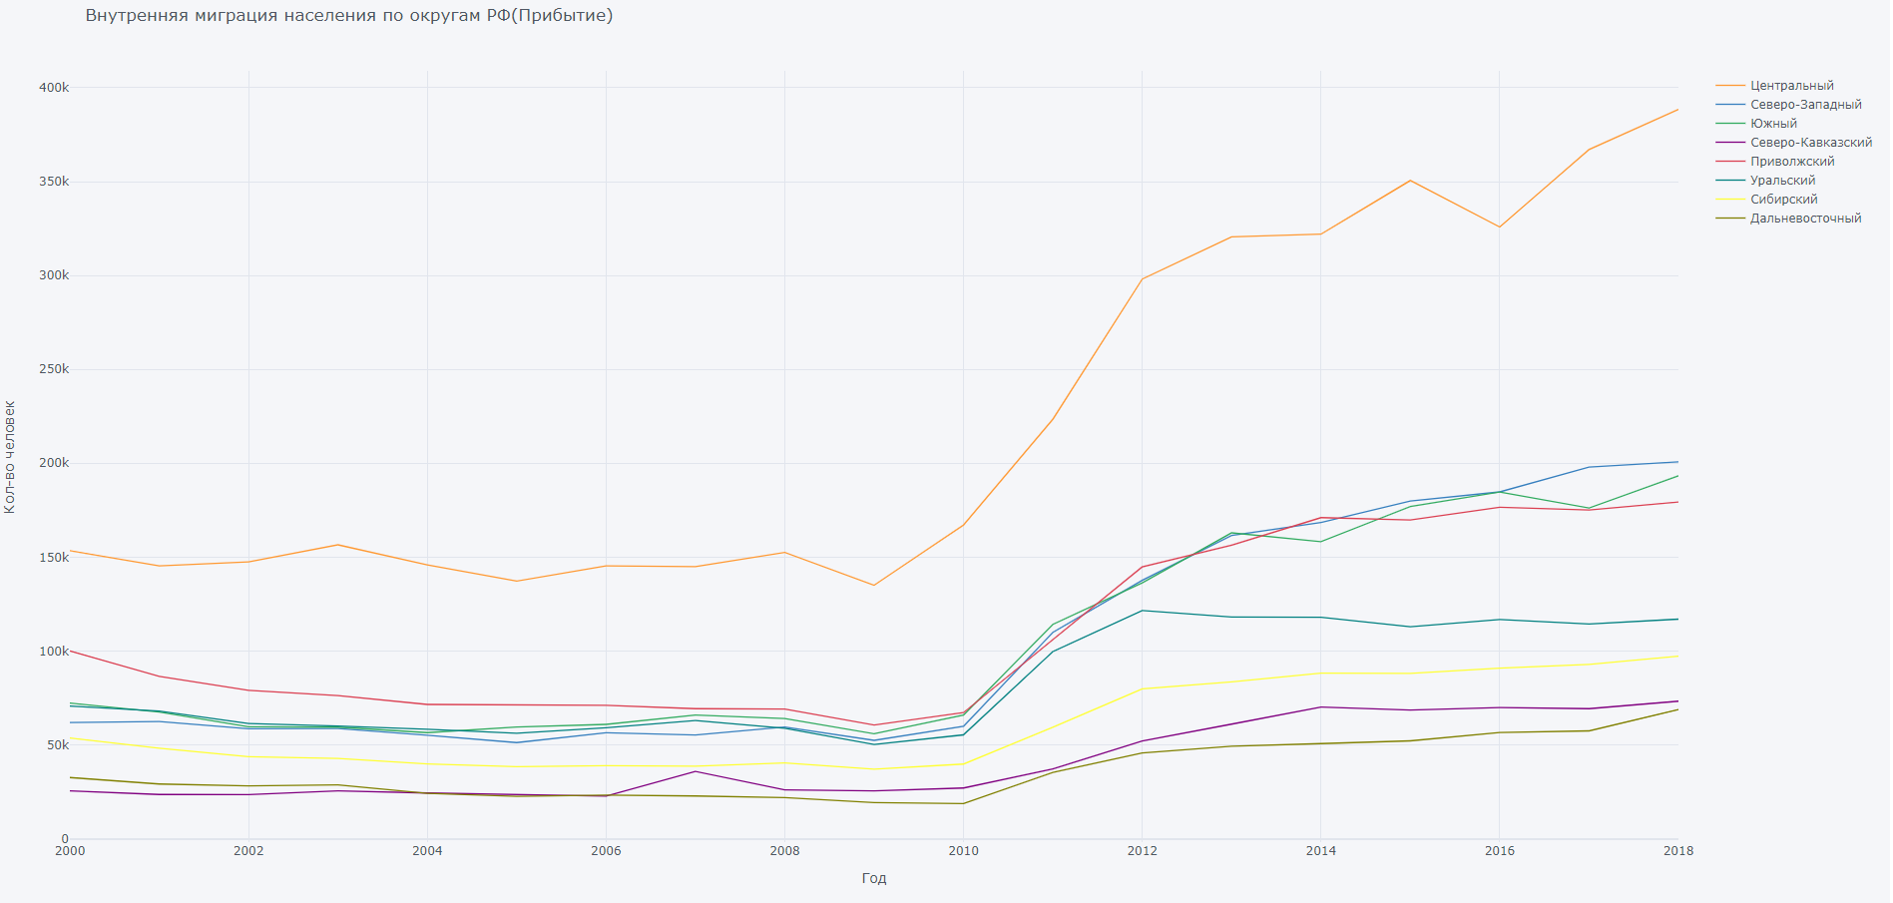

Slide 14
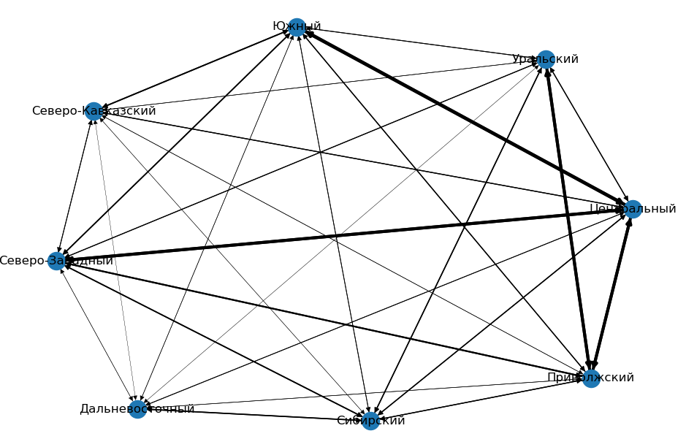

Slide 15
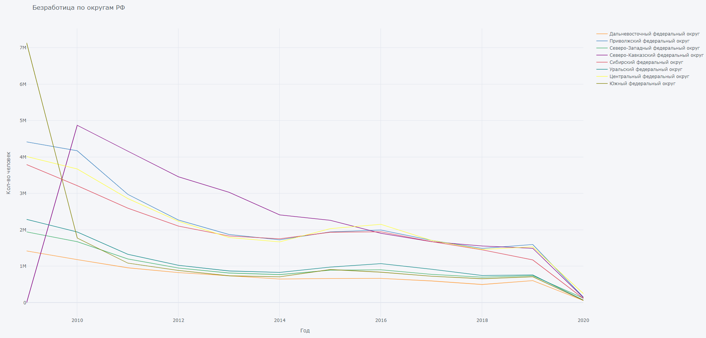

Slide 16
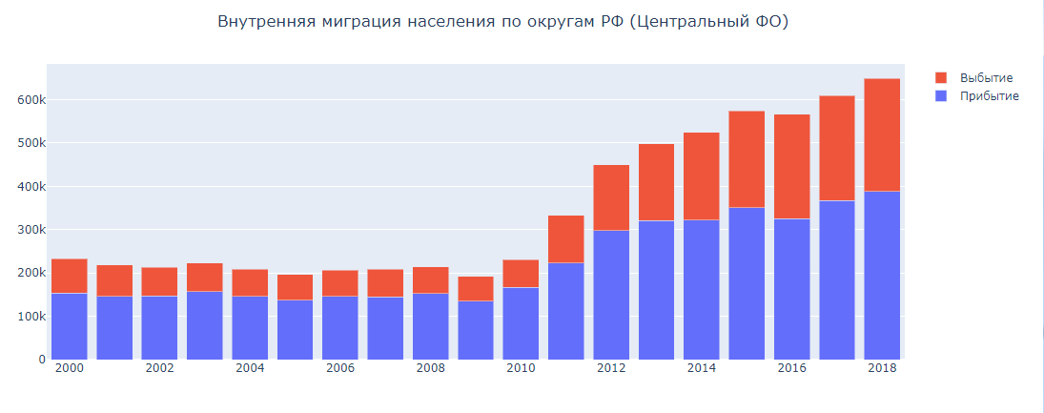
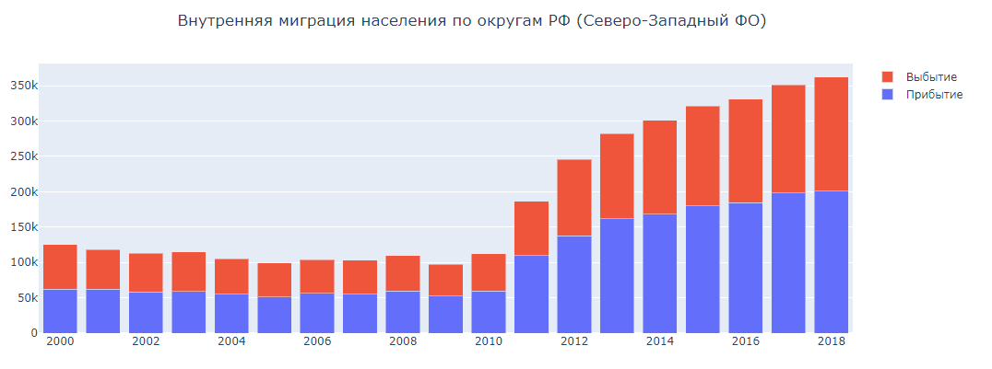
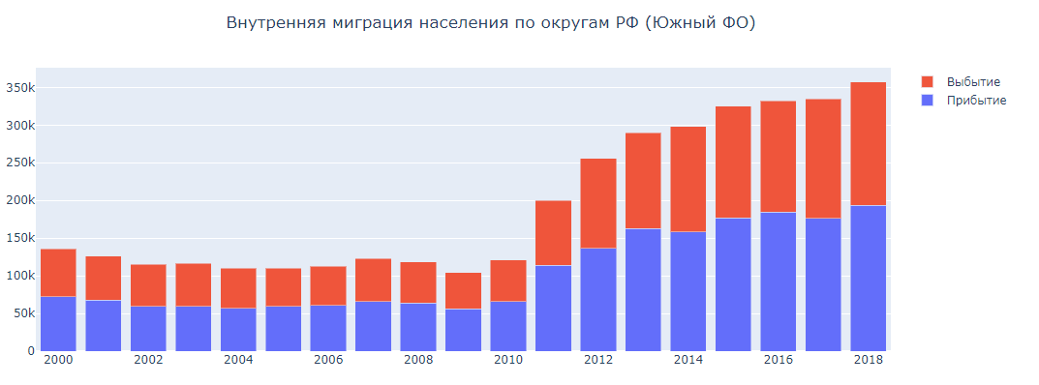
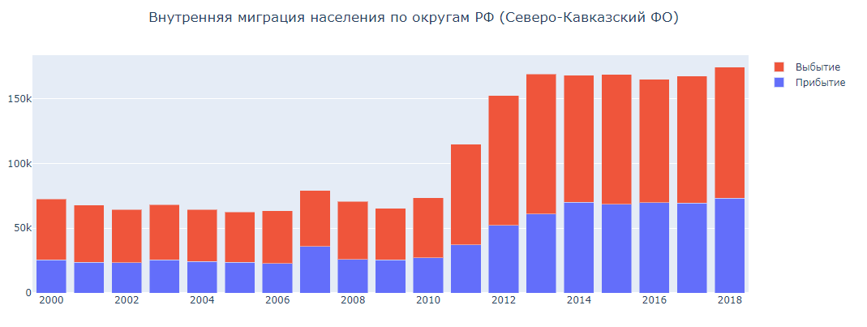

Slide 17
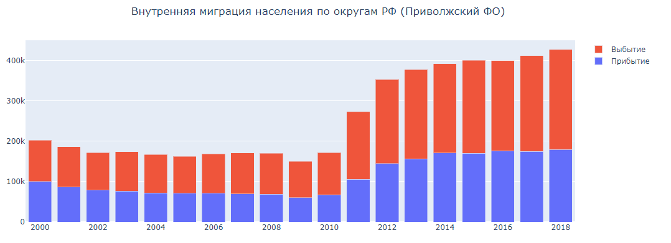
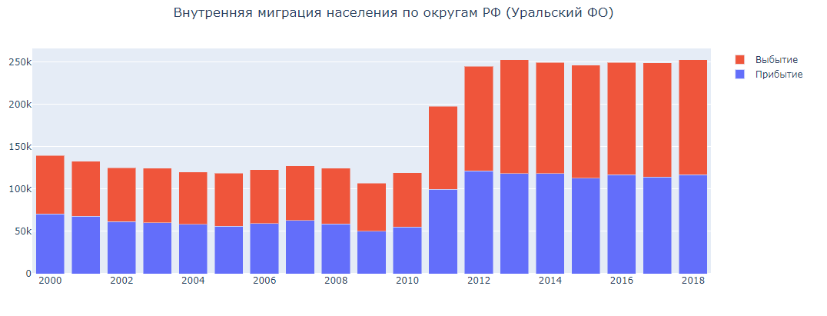
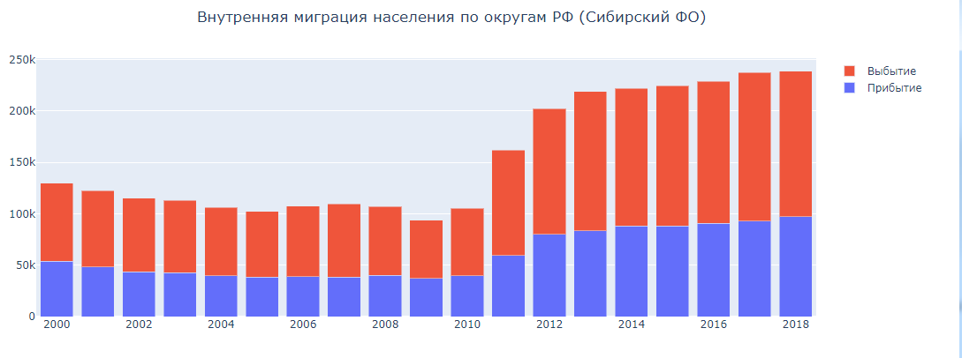
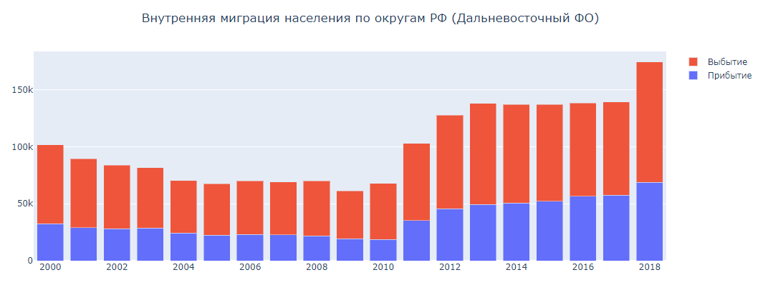

Slide 18
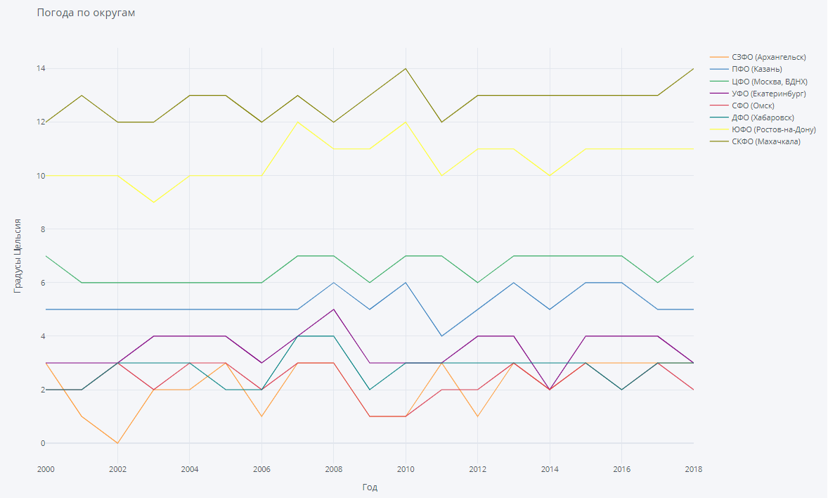

Slide 19

$$K_{год}={КМ }_{год}+{К\text{U} }_{год}+{К\text{Z} }_{год}$$
$${КМ }_{год},{К\text{U} }_{год},{К\text{Z} }_{год}={(x}_{ij}−min⁡(x_{ij}))/(max⁡(x_{ij})−min⁡(x_{ij}))$$
$K_{округ} =\left(K_{2010}−K_{2009}\right)+\left(K_{2011}−K_{2010}\right)$+ … +$\left(K_{2018}−K_{2017}\right)$

Slide 20
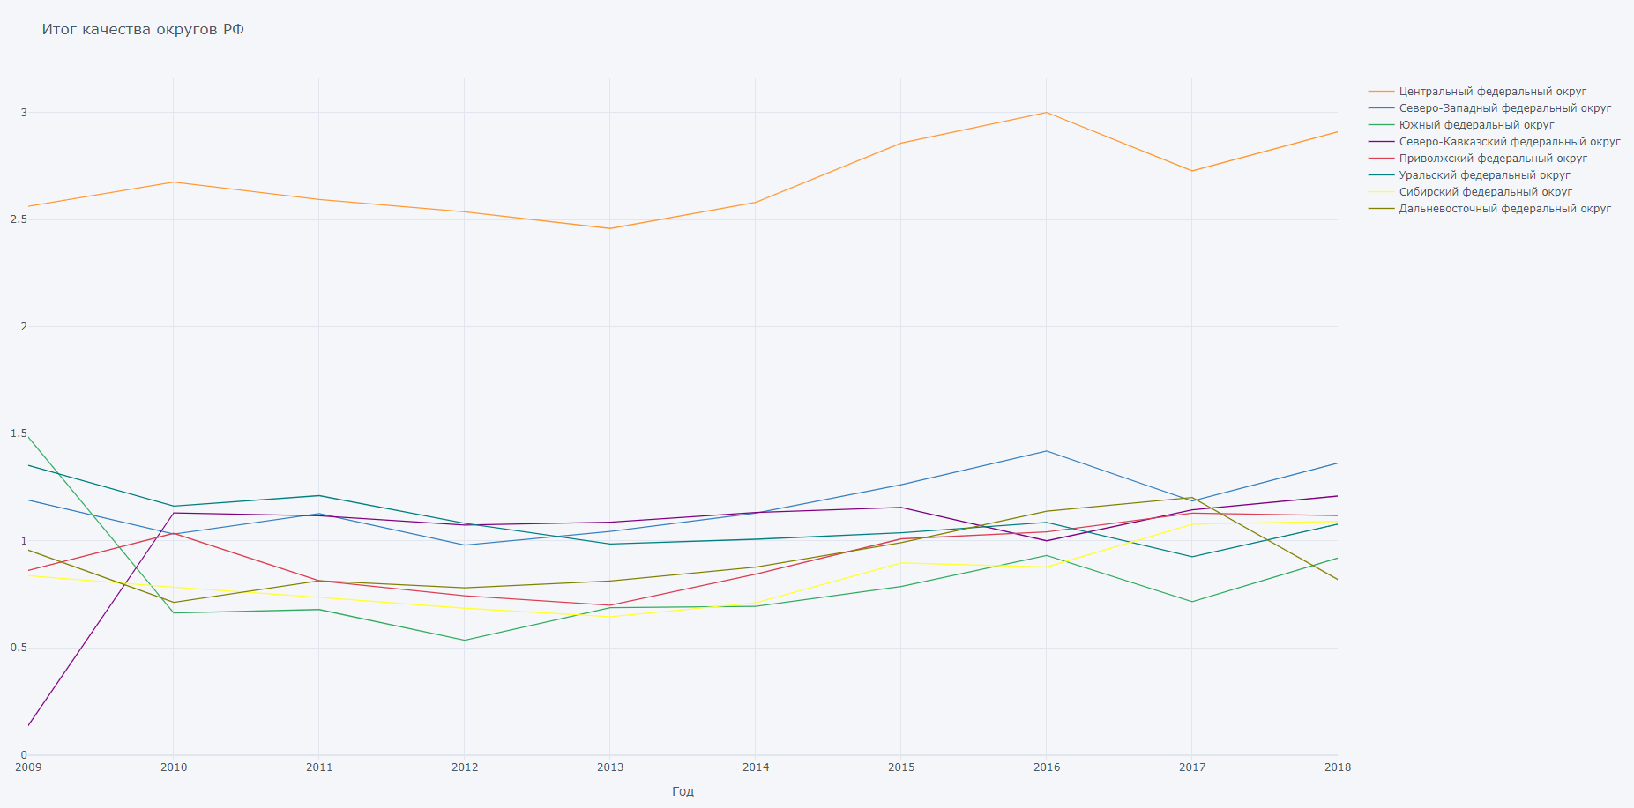

Slide 21
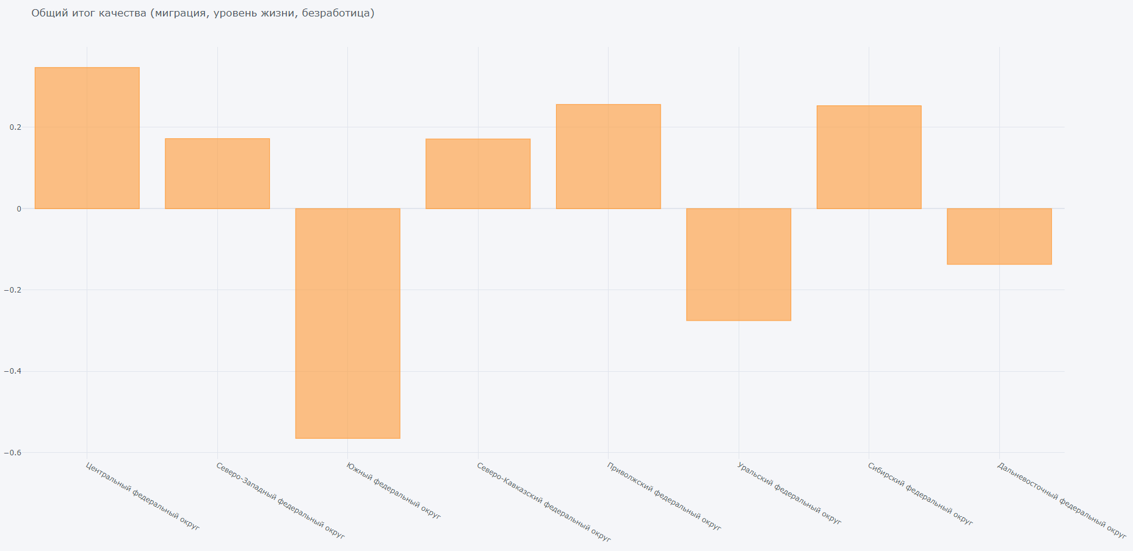

Slide 22
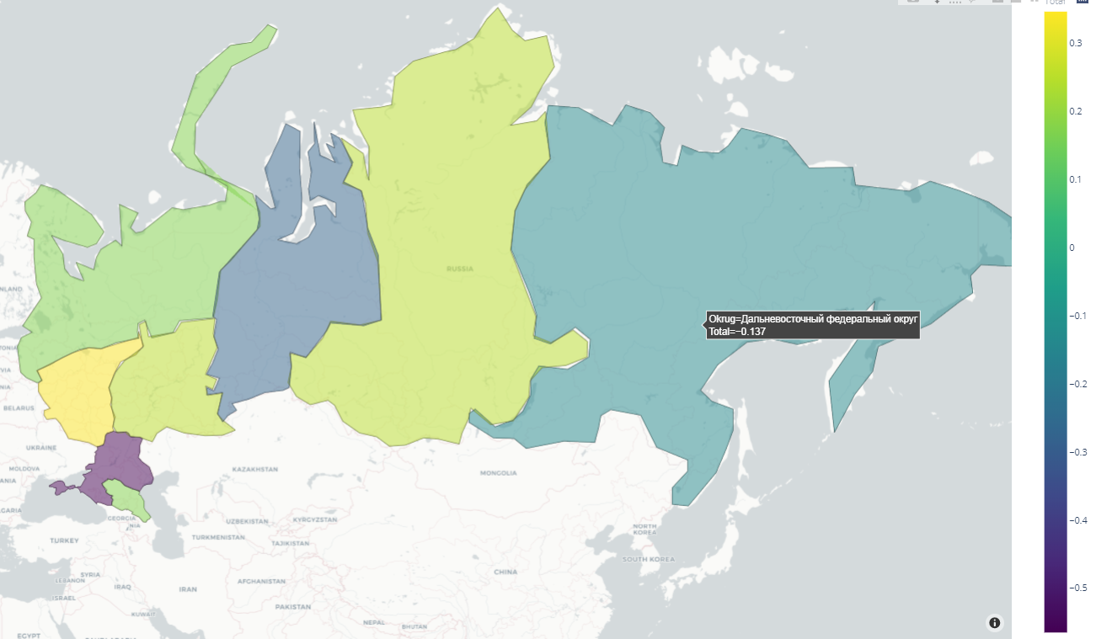

Slide 24
Код
github.com/libra581/migrationRus

Slide 25
Заключение
Датасеты доведены до ума
Запрограммированы алгоритмы парсинга датасетов
Разработана БД для хранения данных
Реализован вывод данных на графики
Полученные результаты показывают, что ЦФО выигрывает среди ФО с большим отрывом.
Не реализованы интерфейс и глубокий математический анализ

